Slide 1
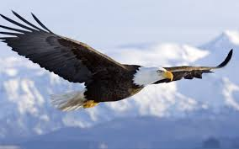
স্বাগতম

Slide 2
পরিচিতি
মোঃ শহীদুল ইসলাম
সহকারী শিক্ষক
ইস্পাহানি আদর্শ হাই স্কুল, চট্টগ্রাম।
মোবাইল: ০১৭16-100382
ই-মেইল: sciencesik@gmail.com
শ্রেণি: নবম
বিষয়: গণিত (জ্যামিতি)
অধ্যায়ঃ ৬ষ্ঠ
অনুশীলনীঃ ৬.৩ (১3 নং)
সময়: ৪৫ মিনিট

Slide 3
এই পাঠ শেষে শিক্ষার্থীরা …
ত্রিকোনমিতিক অনুপাত সম্পর্কে ধারণা পাবে।
ত্রিভুজে তিন কোণের যোগফল সম্পর্কে ধারণা পাবে।

Slide 4
১৩। চিত্রে দেওয়া আছে, $∠C=$ এক সমকোণ এবং $∠B=2∠A$ প্রমাণ কর যে, $AB=2BC$
A
বিশেষ নির্বচনঃ চিত্রানুসারে $∆ABC$ এ $∠C=$ এক সমকোণ
$${90}^{0}$$
এবং $∠B=2∠A$
C
B
প্রমাণ করতে হবে যে, $AB=2BC$

Slide 5
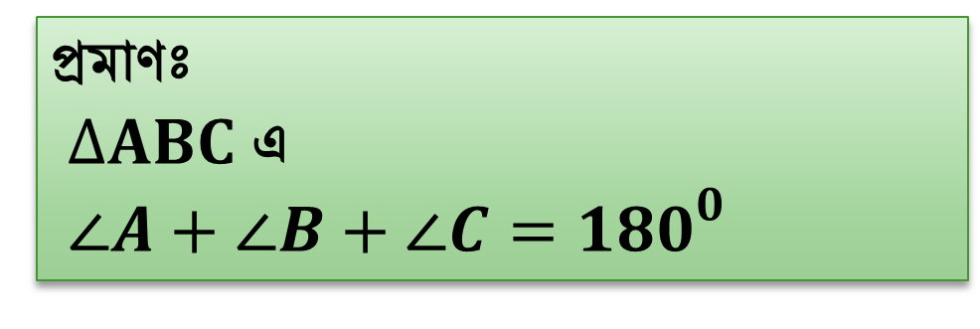
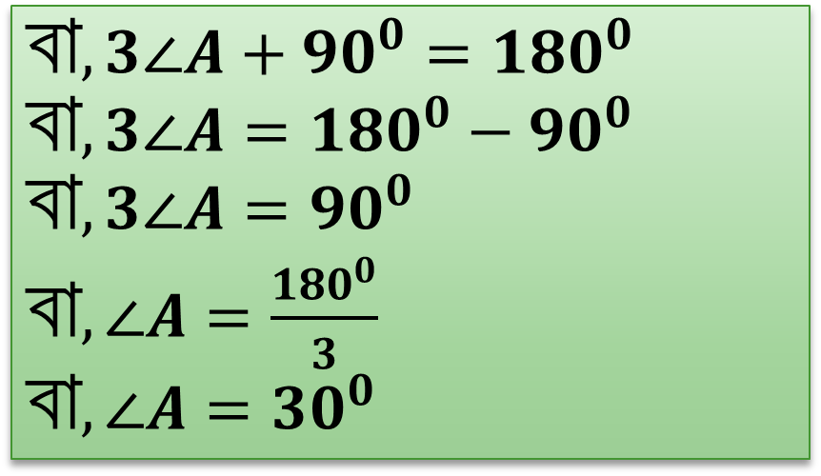
প্রমাণঃ
$∆ABC$ এ
$∠A+∠B+∠C={180}^{0}$
A
$$বা, ∠A+2∠A+{90}^{0}={180}^{0}$$
[$∵∠C={90}^{0}$ এবং $∠B=2∠A$]
$বা, 3∠A+{90}^{0}={180}^{0}$
$বা,3∠A={180}^{0}−{90}^{0}$
$বা,3∠A={90}^{0}$
$বা,∠A=\frac{{180}^{0}}{3}$
$বা,{∠A=30}^{0}$
$${90}^{0}$$
C
B

Slide 6
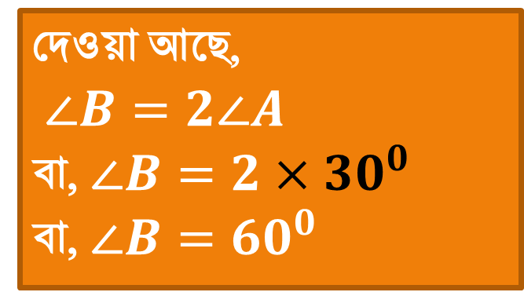
$$∴{∠A=30}^{0}$$
A
দেওয়া আছে,
$∠B=2∠A$
বা, $∠B=2{×30}^{0}$
বা, ${∠B=60}^{0}$
এখন,
${cos60}^{0}=\frac{BC}{AB}$
বা, $\frac{1}{2}=\frac{BC}{AB}$
$∴AB=2BC$ (প্রমাণিত)
$${60}^{0}$$
C
B

Slide 7
মূল্যায়ন
মূল্যায়ন
A
$AB=5 cm, BC=3 cm$ হলে, $AC=$ কত ?
$${90}^{0}$$
C
B

Slide 8
বাড়ির কাজ
P
$${90}^{0}$$
Q
R
চিত্রে দেওয়া আছে, $∠Q=$ এক সমকোণ এবং $∠P=2∠R$ প্রমাণ কর যে, $PR=2PQ$

Slide 9
ধন্যবাদ

